Slide 1
E
8.
l Gran Conflicto

Slide 2
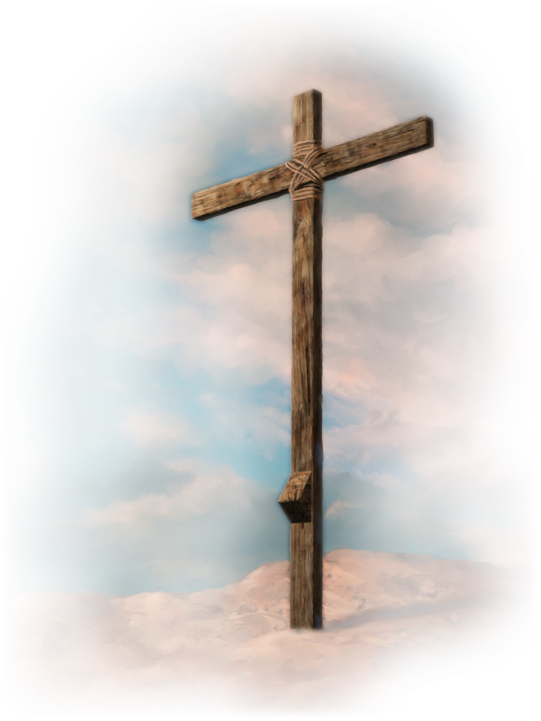
L
3.
A DOCTRINA DE LA SALVACIÓN
8. El Gran Conflicto
Toda la humanidad está involucrada en un gran conflicto
Cristo & Satanás
El conflicto
en cuanto a:
Al carácter de Dios
Su Ley
Y su soberanía sobre el Universo.

Slide 3
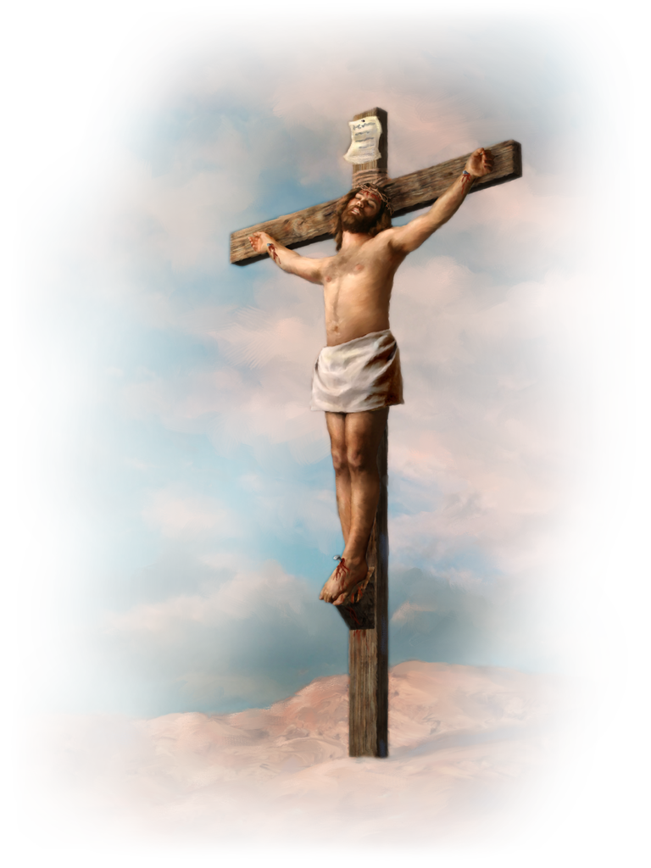
L
3.
A DOCTRINA DE LA SALVACIÓN
8. El Gran Conflicto
El conflicto se originó en el Cielo
Cuando un ser creado, dotado de libertad de elección, por exaltación propia, se convirtió en Satanás, el adversario de Dios, y condujo la rebelión de una parte de los ángeles.

Slide 4
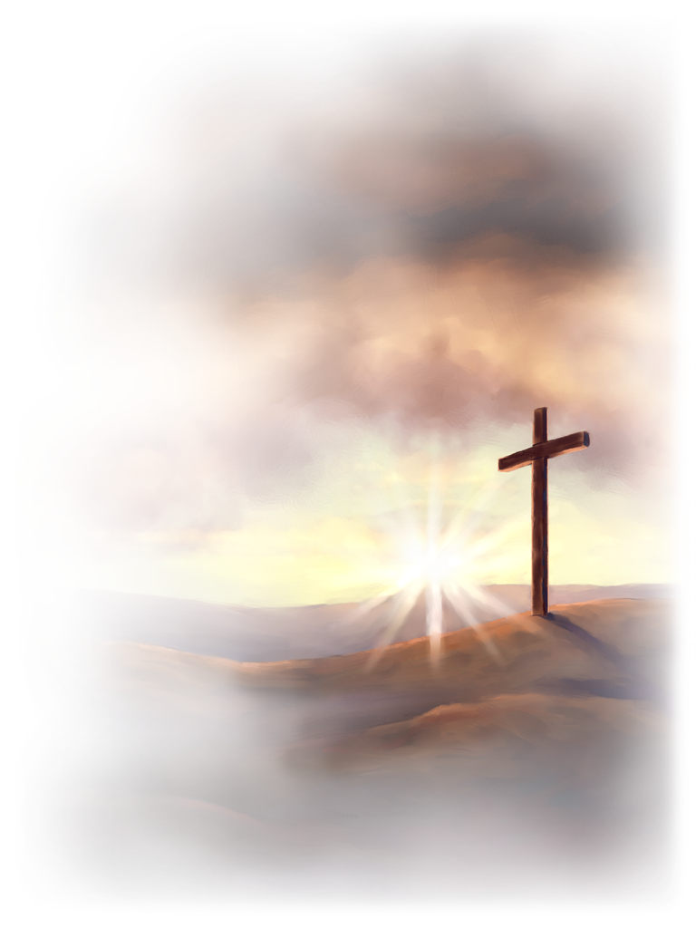
L
3.
A DOCTRINA DE LA SALVACIÓN
8. El Gran Conflicto
Él introdujo el espíritu de rebelión en este mundo.
Este mundo se convirtió en el palco del conflicto universal, dentro del cual será finalmente reivindicado el Dios de amor.

Slide 5
L
3.
A DOCTRINA DE LA SALVACIÓN
8. El Gran Conflicto
La escritura describe una batalla cósmica entre el bien y el mal, Dios y Satanás.
Comprender esta controversia que ha involucrado el universo entero nos ayuda responder la pregunta
¿Por qué vino Jesús a este mundo?

Slide 6
L
3.
A DOCTRINA DE LA SALVACIÓN
8. El Gran Conflicto
UNA VISION COSMICA DEL CONFLICTO.
Misterio de misterios, el conflicto entre el bien y el mal comenzó en el cielo Como pudo el pecado originarse en un ambiente perfecto?

Slide 7
L
3.
A DOCTRINA DE LA SALVACIÓN
8. El Gran Conflicto
EL ORIGEN DE LA CONTROVERSIA
Usando a los reyes de Tiro y Babilonia como descripciones figuradas de Lucifer, la Escritura ilumina como empezó esta controversia cósmica: Lucifer, el “Hijo de la mañana”, el querubín cubridor, residía en la presencia de Dios (Isa. 14:12;Eze. 28:14)

Slide 8
L
3.
A DOCTRINA DE LA SALVACIÓN
8. El Gran Conflicto
Si bien la aparición del pecado es inexplicable e injustificable, se puede trazar su origen hasta el orgullo de Lucifer: “Se enalteció tu corazón a causa de tu hermosura, corrompiste tu sabiduría a causa de tu resplandor” (Eze. 28:17)
En su egoísmo codicio la igualdad con Dios mismo. Procuro alcanzar la autoridad de Dios, pero no su amor.
La rebelión de Lucifer contra el gobierno de Dios fue el primer paso en su proceso de transformarse en Satanás, “el adversario”.

Slide 9
L
3.
A DOCTRINA DE LA SALVACIÓN
8. El Gran Conflicto
COMO SE VIERON IMPLICADOS LOS SERES HUMANOS?
Después que Satanás fue expulsado del cielo, se dedico a extender su rebelión a nuestro mundo. Disfrazado a manara de de Serpiente que hablaba, y usando los mismos argumentos que lo habían llevado a su propia caída, logro socavar la confianza que Adán y Eva tenían en su Creador (Gen 3:5)
Infatuada por la posibilidad de ser igual a Dios, creyó en la palabra del tentador, y dudo de la palabra divina.

Slide 10
L
3.
A DOCTRINA DE LA SALVACIÓN
8. El Gran Conflicto
COMO SE VIERON IMPLICADOS LOS SERES HUMANOS?
Al creer en la palabra de la serpiente por encima de la de su Creador, traicionaron la confianza y lealtad que los unía a Dios.
Trágicamente, las semillas de la controversia que había comenzado en el cielo germinaron en el planeta tierra
(véase Gen 3).
Satanás desafió a Dios desconociendo su autoridad, y amenazo así la paz de todo el universo, desde su nuevo centro de operaciones, el planeta Tierra.

Slide 11
L
3.
A DOCTRINA DE LA SALVACIÓN
8. El Gran Conflicto
EL IMPACTO SOBRE LA RAZA HUMANA.
Los efectos de la controversia entre Cristo y Satanás pronto se hicieron evidentes, cuando el pecado comenzó a distorsionar la imagen de Dios en la humanidad.
A pesar de que Dios ofreció su pacto de gracia a la raza humana a través de Adán y Eva (Gen 3:15; véase cap. 7), su primer hijo Caín, asesino a su Hermano (Gen. 4:8) la maldad continuo multiplicándose hasta que lleno de tristeza , Dios dijo que “todo designio de los pensamientos del corazón de ellos era de continuo al mal” (Gen. 6:5).

Slide 12
L
3.
A DOCTRINA DE LA SALVACIÓN
8. El Gran Conflicto
EL IMPACTO SOBRE LA RAZA HUMANA.
Dios uso un gran diluvio para limpiar el mundo de sus habitantes impíos, y proveer un nuevo comienzo para la raza humana (Gen. 7:17-20).
Pero antes de muchos, los descendientes del fiel Noe se apartaron del pacto de Dios

Slide 13
L
3.
A DOCTRINA DE LA SALVACIÓN
8. El Gran Conflicto
EL IMPACTO SOBRE LA RAZA HUMANA.
La generación posterior al Diluvio erigió la torre de Babel como un monumento concreto de su desconfianza de Dios, procurando así llegar al cielo y tener de este modo una forma de escapar las consecuencias de algún diluvio futuro.
En esta vez Dios puso fin a los rebeldes propósitos de los hombres al confundir su lenguaje universal (Gen. 9:1;11)

Slide 14
L
3.
A DOCTRINA DE LA SALVACIÓN
8. El Gran Conflicto
EL MUNDO TEATRO DEL UNIVERSO
El relato que aparece en el libro de Job referente a una convocación cósmica que volvían representantes de diversas partes del universo, nos permite comprender mejor la gran controversia.

Slide 15
L
3.
A DOCTRINA DE LA SALVACIÓN
8. El Gran Conflicto
EL MUNDO TEATRO DEL UNIVERSO
El relato comienza diciendo: “Un día vinieron a presentarse delante de Jehová los hijos de Dios, entre los cuales vino también Satanás y dijo Jehová a Satanás ¿De donde vienes? Respondiendo Satanás a Jehová, dijo: de rodear la tierra y de andar por ella” (Job. 1:6,7;véase también 2:1-7)
Este planeta es el escenario en el cual se desarrolla este dramático conflicto entre el bien y el mal. Según declara la Escritura, “hemos llegado a ser espectáculo al mundo, a los Ángeles y a los hombres” (1 Cor. 4:9)

Slide 16
L
3.
A DOCTRINA DE LA SALVACIÓN
8. El Gran Conflicto
EL MUNDO TEATRO DEL UNIVERSO
El pecado corto la relación que existía entre Dios y el hombre, y todo lo que no proviene de fe, es pecado” (Rom. 14:23).
El quebrantamiento de los mandamientos o leyes de Dios, es el resultado inmediato de una falta de fe, la evidencia de una relación interrumpida.
Tal como lo señalo Cristo, el amor lleva a la obediencia (Juan 14:15)

Slide 17
L
3.
A DOCTRINA DE LA SALVACIÓN
8. El Gran Conflicto
E
n la Lucha a vida o muerte,
¿Cual es el tema Central?

Slide 18
L
3.
A DOCTRINA DE LA SALVACIÓN
8. El Gran Conflicto
EL GOBIERNO Y LA LEY DE DIOS.
La ley moral de Dios es tan esencial para la existencia de su universo como lo son las leyes físicas que se dieron origen y lo mantienen funcionando.
El pecado es la “trasgresión de la Ley” (1 Juan 3:4), o “ilegalidad”, como lo indica la palabra griega anomia. La ilegibilidad brota del rechazo de Dios y su gobierno.

Slide 19
L
3.
A DOCTRINA DE LA SALVACIÓN
8. El Gran Conflicto
EL GOBIERNO Y LA LEY DE DIOS.
En vez de aceptar la responsabilidad por la ilegibilidad que reina en el mundo, Satanás le echa la culpa a Dios. Afirma que la ley de Dios, que según el es arbitraria, estorba la libertad individual.
Por medio de sus constantes e insidiosos intentos de socavar la ley, Satanás procura echar por tierra el gobierno de Dios y aun derrocar a Dios mismo.

Slide 20
L
3.
A DOCTRINA DE LA SALVACIÓN
8. El Gran Conflicto
CRISTO Y LA OBEDIENCIA.
Las tentaciones que Cristo debió afrontar durante su ministerio terrenal, revelaron cuan seria es la controversia acerca de la obediencia y la entrega a la voluntad de Dios.
Al enfrentar esas tentaciones lo cual lo preparo “para venir a ser misericordioso y fiel sumo sacerdote” (Heb. 2:17) veamos (Mateo 4:3)
Así como Satanás había tentado a Eva haciéndola dudar de la palabra de Dios en el Edén, también procuro ahora hacer que Cristo dudara de la validez de lo que Dios había dicho en ocasión de su bautismo:

Slide 21
L
3.
A DOCTRINA DE LA SALVACIÓN
8. El Gran Conflicto
CRISTO Y LA OBEDIENCIA.
“Este es mi Hijo amado, en quien tengo complacencia” (Mat. 3:17). Si Cristo hubiera tomado el asunto en sus propias manos, creando pan a partir de las piedras para probar así su naturaleza divina, habría revelado a imitación de Eva, falta de confianza en Dios. Su misión habría terminado en el fracaso.
Pero la mayor prioridad de Cristo consistía en vivir por la palabra de su Padre. “No solo de pan vivirá el hombre, si no de toda palabra que sale de la boca de Dios” (Mat. 4.4).

Slide 22
L
3.
A DOCTRINA DE LA SALVACIÓN
8. El Gran Conflicto
CONFRONTACION EN EL CALVARIO.
Esta controversia cósmica adquiere su enfoque mas claro en el calvario. Satanás intensifico sus esfuerzos por hacer abortar la misión de Jesús, a medida que se acercaba el tiempo de su culminación. Satanás tuvo especial éxito en usar a los dirigentes religiosos de ese tiempo cuyos celos se vio obligado a terminar su ministerio público (Juan 12:45-54).

Slide 23
L
3.
A DOCTRINA DE LA SALVACIÓN
8. El Gran Conflicto
CONFRONTACION EN EL CALVARIO.
Por traición de uno de sus discípulos y por testimonio de perjuros, Jesús fue arrestado, enjuiciado, y condenado a muerte (Mat. 26:63,64; Juan 19:7) guardando absoluta obediencia a la voluntad de su Padre, Jesús se mantuvo fiel hasta la muerte.

Slide 24
L
3.
A DOCTRINA DE LA SALVACIÓN
8. El Gran Conflicto
CONFRONTACION EN EL CALVARIO.
La controversia cósmica llego a su punto culminante en la cruz. El amor y fidelidad obediente de Cristo que se demostraron allí a pesar de la crueldad de Satanás, destruyeron la base de la posición de Satanás asegura así su eventual caída definitiva.

Slide 25
L
3.
A DOCTRINA DE LA SALVACIÓN
8. El Gran Conflicto
CONTROVERSIA ACERCA DE LA VERDAD COMO ES EN JESÚS
La controversia se libra con furia en torno a Cristo y las Escrituras. Se han desarrollado formas de interpretación bíblica que dejan poco o ningún lugar para la revelación divina.

Slide 26
L
3.
A DOCTRINA DE LA SALVACIÓN
8. El Gran Conflicto
CONTROVERSIA ACERCA DE LA VERDAD COMO ES EN JESÚS
En consecuencia, han llegado a dudar de la validez de la posición bíblica con respecto a la persona de Jesucristo; su naturaleza, su nacimiento virginal, sus milagros y su resurrección, son ampliamente debatidos.

Slide 27
L
3.
A DOCTRINA DE LA SALVACIÓN
8. El Gran Conflicto
LA PREGUNTA MAS CRUCIAL.
Cuando Cristo pregunto: ¿Quien dicen los hombres que es el Hijo del hombre?
Los discípulos replicaron: “ Unos, Juan el Bautista; otros, Elia; y otros, Jeremías o alguno de los profetas”
(Mat. 16:13,14)
En otras palabras la mayoría de sus contemporánea lo consideraban un simple hombre.

Slide 28
L
3.
A DOCTRINA DE LA SALVACIÓN
8. El Gran Conflicto
LA PREGUNTA MAS CRUCIAL.
Y Jesús les pregunto a sus doce discípulos y vosotros ¿quien decís que soy yo? Respondiendo Simón Pedro, dijo:
Tu eres el Cristo, el Hijo del Dios viviente.
Entonces le respondió Jesús: Bienaventurado eres, Simón, hijo de Jonás, por que no te lo revelo carne ni sangre, si no mi Padre que esta en los cielos” (Mat. 16:15-17)

Slide 29
L
3.
A DOCTRINA DE LA SALVACIÓN
8. El Gran Conflicto
LA PREGUNTA MAS CRUCIAL.
En nuestros días, cada uno de nosotros debemos responder a la misma pregunta que Cristo les hizo a sus discípulos. Nuestra respuesta a este interrogante fundamental depende de la fe que tengamos en el testimonio de la palabra de Dios.

Slide 30
L
3.
A DOCTRINA DE LA SALVACIÓN
8. El Gran Conflicto
EL CENTRO DE LAS DOCTRINAS BIBLICAS.
Cristo es el foco de las Escrituras. Dios nos invita a comprender la verdad como es en Jesús (Efe. 4:21), por que el es la verdad (Juan 14:5)
Una de las estrategias que Satanás usa en el conflicto cósmico, consiste en convencer a los seres humanos de que pueden comprender la verdad aparte de Jesús.

Slide 31
L
3.
A DOCTRINA DE LA SALVACIÓN
8. El Gran Conflicto
Con este fin se han propuesto diversos centros de verdad, ya sea individualmente o en combinación.
El hombre
La naturaleza o el universo observable
Las Escrituras
La Iglesia
Al colocar un centro diferente de Cristo en las doctrinas de la Iglesia, Satanás logra su objetivo de desviar nuestra atención de aquel que es la única esperanza de la humanidad.

Slide 32
L
3.
A DOCTRINA DE LA SALVACIÓN
8. El Gran Conflicto
LA FUNCION DE LA TEOLOGIA CRISTIANA.
La teología que por definición es un estudio de Dios y de su relación con sus criaturas, debe desarrollar todas sus doctrinas a la luz de Cristo.
El mandato de la teología Cristiana es inspirar confianza en la autoridad de la palabra de Dios y quitar de la verdad cualquier otro centro que se sugiera, reemplazándolo por Cristo.

Slide 33
L
3.
A DOCTRINA DE LA SALVACIÓN
8. El Gran Conflicto
LA FUNCION DE LA TEOLOGIA CRISTIANA
Cuando se hace esto, la verdadera teología Cristiana le hace un gran servicio a la iglesia, por que señala la raíz de la controversia cósmica, exponiéndola y resolviéndola con el único argumento incontrovertible: Cristo se halla revelado en las Escrituras.
Dios puede usar la teología como un instrumento efectivo para ayudar a la humanidad a oponerse a los esfuerzos de Satanás en el mundo.

Slide 34
L
3.
A DOCTRINA DE LA SALVACIÓN
8. El Gran Conflicto
EL SIGNIFICADO DE LA DOCTRINA.
La doctrina de la gran controversia revela la batalla formidable que afecta a cada persona que nace en el mundo; de hecho, el conflicto abarca hasta los últimos rincones del universo. Las Escrituras dice:
“Por que no tenemos lucha contra sangre y carne, si no contra principados, contra potestades, contra los gobernadores de las tinieblas de este siglo, contra huestes espirituales de maldad en las regiones celestes”( Efe. 6:12)

Slide 35
L
3.
A DOCTRINA DE LA SALVACIÓN
8. El Gran Conflicto
LAS ESCRITURAS PRODUCE UN ESTADO CONSTANTE DE VIGILANCIA.
La comprensión de esta doctrina nos convence de que es necesario combatir el mal.
El éxito es posible únicamente por la dependencia de Jesucristo, el Capitán de las huestes, el que es “fuerte y valiente, Jehová el poderoso en batalla” (Sal. 24:8)

Slide 36
L
3.
A DOCTRINA DE LA SALVACIÓN
8. El Gran Conflicto
LAS ESCRITURAS PRODUCE UN ESTADO CONSTANTE DE VIGILANCIA.
El hecho de aceptar la estrategia de Cristo requiere aceptar “toda la armadura de Dios, para que podáis resistir en el día malo, y habiendo acabado todo, estad firmes.
Para los verdaderos cristianos significa un exaltado privilegio vivir una vida que se caracterice por la paciencia y fidelidad, y por estar en todo tiempo aparejados para el conflicto (Apo. 14;2), manifestando nuestra constante dependencia de Aquel que nos ha hecho “mas que “vencedores”

Slide 37
L
3.
A DOCTRINA DE LA SALVACIÓN
8. El Gran Conflicto
EXPLICA EL MINISTERIO DEL SUFRIMIENTO.
El mal no se origino con Dios. Aquel del cual se dijo: Has amado la justicia y aborrecido la maldad” (Heb. 1:9) no puede ser culpado por la miseria del mundo.
Satanás, el ángel caído, es responsable de la crueldad y el sufrimiento.

Slide 38
L
3.
A DOCTRINA DE LA SALVACIÓN
8. El Gran Conflicto
EXPLICA EL MINISTERIO DEL SUFRIMIENTO.
Podemos comprender mejor los asaltos, los asesinatos y los funerales por crímenes o accidentes por angustiosos que sean, si los analizamos a la luz de la gran controversia
La cruz testifica tanto de lo destructivo que es el pecado como de las profundidades que alcanza el amor de Dios por los pecadores. De este modo, el tema de la gran controversia nos enseña a odiar el pecado y amar al pecador.

Slide 39
L
3.
A DOCTRINA DE LA SALVACIÓN
8. El Gran Conflicto
DESPLIEGA LA AMOROSA PREOCUPACION ACTUAL DE CRISTO POR EL MUNDO.
Cuando Cristo volvió al cielo, no dejo a su pueblo huérfano. Con gran compasión, nos proveyó con todas las ayudas posibles en la batalla contra el mal.
Comisiono al Espíritu Santo para que reemplazara a Cristo y fuese nuestro constante compañero hasta que el Salvador volviera (Juan 14:16; Mat. 28:20)

Slide 40
L
3.
A DOCTRINA DE LA SALVACIÓN
8. El Gran Conflicto
REVELA EL SIGNIFICADO COSMICO DE LA CRUZ.
Jesús no vino solo por la remisión de nuestros pecados , si no también para vindicar el carácter , la ley y el gobierno de su padre contra lo cual Satanás había dirigido sus falsas acusaciones.

Slide 41
L
3.
A DOCTRINA DE LA SALVACIÓN
8. El Gran Conflicto
REVELA EL SIGNIFICADO COSMICO DE LA CRUZ.
La vida de Cristo vindico la justicia de Dios y su bondad, demostrando además que la ley y el gobierno divinos eran justos. Cristo revelo que los ataques satánicos contra Dios no tenían base alguna, y demostró que por medio de una dependencia completa del poder y la gracia de Dios, los creyentes arrepentidos pueden elevarse por encima de las dificultades y frustraciones de las tentaciones cotidianas y vivir una vida victoriosa sobre el pecado.

Slide 42
L
3.
A DOCTRINA DE LA SALVACIÓN
8. El Gran Conflicto
Referencias
bíblicas
(Apoc. 12:4-9; Isa. 14:12-14; Ezeq. 28:12-18; Gén. 3; Gén. 6-8; II Pedro 3:6; Rom. 1:19-32; 5:19-21; 8:19-22; Heb. 1:4-14; I Cor. 4:9).

